Slide 1
Appui Budgétaire
Module 4
Conception
(Document d’action)
Notes:
This presentation covers chapters 2 and section 5.1. of the BS Guidelines

Slide 2
Plan Module 5
Le cycle des contrats d’AB UE
Le document d’action
Le document d’action dans les situations de fragilité

Slide 3
Cycle des contrats d’appui budgétaire UE
Politique étrangère de l’UE
Politique du gouvernement partenaire
Programme indicatif pluriannuel, cadre unique d’appui, document de stratégie indicatif: identifier les secteurs d’engagement
Préparation du prochain AB
Planification stratégique / Programmation
Rapport final et évaluation : évaluation conjointe ?
Suivi & Evaluation
Comité de pilotage stratégique (DEVCO)
Processus décisionnel pour la libération de tranche : Suivi et dialogue, évaluation des conditions de décaissement.
Evaluation
CGR + VF
Mise en œuvre
Identification
QSG1: DA initial (ou feuille de route pour CCER)
Orientation stratégique sur le choix de la modalité d’AB, le type de contrat, sa conception, le dialogue
Formulation
Avis sur les décaissements le cas échéant
QSG2: DA & annexes
Comité de pilotage de l’AB (DEVCO) / de l’aide financière (NEAR) (BSSC/FAST) :
Supervision, politique et stratégique, continue des contrats d’AB

Slide 4
Au cœur, l’analyse du contexte : un processus continu et itératif
Résultats atteints versus attendus. Rapport final et analyse des écarts éventuels (et raisons)
Politique nationale globale ; Choix des objectifs généraux/résultats ; Harmonisation et coordination ; Choix des secteurs ; Identification des “biens globaux”.
Clôture
Programmation
Objectifs et résultats proposés ;
Taille et forme proposées ;
Etat des 4 critères d’éligibilité;
Actions préalables et mesures de soutien;
Conception préliminaire et propositions pour mise en œuvre;
Principaux risques et prochaines étapes.
Décaissement sur la base des performances et progrès démontrés
Identification
Analyse
de contexte pays
Analyse de politique publique
Analyse des parties prenantes
Analyse d’économie politique
Mise en œuvre
Suivi continu:
Vérifier LI, calendrier du contrat, conditions, facteurs affectant la performance ;
Identifier les mesures correctives, entreprendre le dialogue, amender la convention de financement si nécessaire.
Formulation
CGR
Finaliser la logique d’intervention, le budget et calendrier, parties prenantes, coordination des bailleurs, modalités de mise en œuvre (critères de décaissement, renforcement de capacités, dialogue, S&E, redevabilité nationale, …), comm.et visibilité.
CGR + CF Annexes

Slide 5
Plan Module 5
Le cycle des contrats d’AB UE
Le document d’action
Le document d’action dans les situations de fragilité

Slide 6
Processus de préparation d’un AB
  Document d’action + annexes
DOCUMENT d’ACTION
DIALOGUE SUR
LES POLITIQUES
  Préparation de 2 documents supplémentaires
  (GFP et transparence; évaluation de la politique)
  Conception du programme d’appui budgétaire
  Y compris mesures complémentaires
Evaluation des quatre critères d’éligibilité:
  Stratégie de développement nationale/sectorielle pertinente et crédible.
  Politique macroéconomique orientée vers la stabilité.
  Programme de réformes de la GFP pertinente et crédible.
  Publication du budget (transparence et contrôle du budget).
Préparation du Document de planification sectoriel
(pays du volet II de l’IAP seulement)

Slide 7
Rôle des institutions gouvernementales
Min. sectoriels
ON/ ..
Min. Finances
Institutions clés impliquées et rôle dans la préparation de l’AB
Définition de la politique
Programmation
Stratégie de réformes GFP:
Conception et mise en œuvre
Coordination au sein de l’administration et avec les donateurs
Alignement avec la stratégie de coopération (accession)
Coordination des efforts de réformes avec les autres institutions GFP (ISC, comités du Parlement) et Ministères sectoriels
Dialogue sur les politiques
Suivi des liens avec sous-comités IAP
Coordination à travers des groups de travail avec les donateurs, suivi et reporting
Mettre en œuvre les politiques convenues dans le temps prévu :
  Une interprétation dynamique de chaque critère d’éligibilité
  La réalisation des indicateurs de performance convenus pour les tranches

Slide 8
Des simplifications
  Le document d’action comporte 2 annexes au lieu de 4 (GFP et politique publique).
  Stabilité macro-économique → partie narrative du DA + tableau.
  GFP, Transparence et contrôle du budget → dans une annexe.
  L’annexe GFP a été simplifiée.

Slide 9
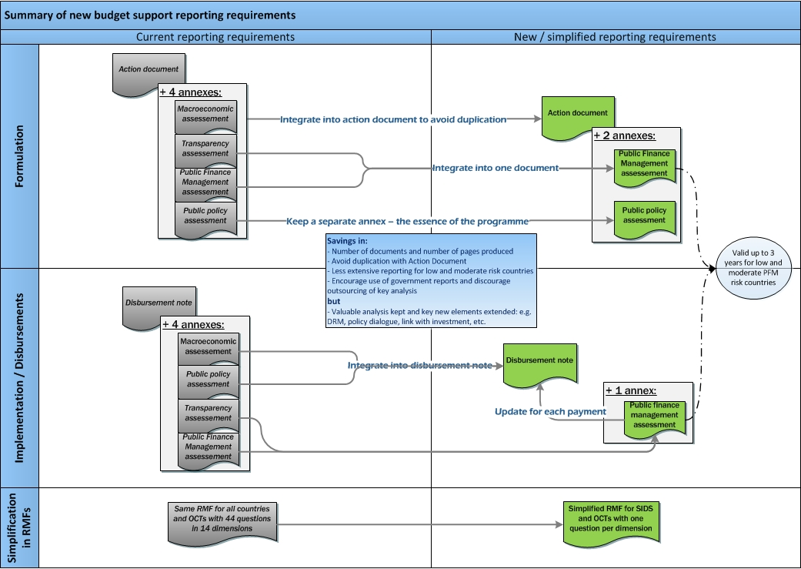
Simplification des exigences de rapport

Slide 10
Du DA à la CF : Annexes / DTAs
  Le dernier Cadre de gestion des risques validé
  Politique publique
  Liste indicative des indicateurs
  Stabilité macroéconomique
  Gestion des finances publiques
  Transparence et contrôle du budget
  Evaluation des valeurs fondamentales (C-ODD seulement)
  Annexe 1 : Indicateurs de performance pour décaissement
  Annexe 2 : Dispositions pour décaissements et calendrier
  Annexe 3 : Cadre de suivi de la performance (quand disponible)
  Evaluations de questions transversales
  Matrice des donateurs (optionnel)

Slide 11
Plan Module 5
Le cycle des contrats d’AB UE
Le document d’action
Le document d’action dans les situations de fragilité

Slide 12
Situations de conflit et fragilité
Politiques que l’UE
peut soutenir
Problématiques
de sécurité
violence chronique, trafics illégaux
  Investir dans l’inclusion économique, sociale et politique.
  Soutenir un dialogue constructif avec les citoyens et entre groupes sociaux.
  Développer ou réformer les systèmes de sécurité et justice.
Problématiques
de capacité
Faible capacité à fournir des services
  Renforcer les capacités à fournir des services publics.
  Investir dans le climat des affaires (yc justice).
  Accroître la mobilisation des ressources financières nationales.
Problématiques
de légitimité
Faible légitimité (violation des règles)
Soutenir la société civile et les médias.
Soutenir le cycle électoral complet et les partis politiques.
Approche holistique et séquencée :
Focus sur l’aide humanitaire et la sécurité.
Etablir les bases pour des politiques légitimes.
Problématiques multiples

Slide 13
Feuille de route pour un CCER
Huit étapes pour une feuille de route :
Evaluation de la situation de fragilité.
Identification des objectifs du processus de transition.
Evaluation de l’engagement du gouvernement vis à vis des objectifs et du processus de démocratisation.
Evaluation de l’éligibilité au regard des circonstances spécifiques et des contraintes de capacités.
Evaluation prospective des risques et résultats attendus.
Identification des autres appuis internationaux et coordination.
Spécificités conceptuelles (engagement de court terme, tranche à large base, indicateurs de produits réalistes et simples).
Elaboration de la feuille de route en tant que telle.

Slide 14
Conception d’un
CCER : un processus accéléré
Pas d’étape d’identification requise
(donc pas de QSG1)
  Préparation de la feuille de route:
  Analyse préliminaire de l’éligibilité (ou étapes préalables nécessaires pour devenir éligible).
  Définition du rôle des différents acteurs dans le processus.
  Représenter les phases identification/formulation, y compris le calendrier.
  A partager avec les autorités et partenaires.
  2. Formulation du document d’action
  3. Implication systématique du BSSC (à toutes les étapes)

Slide 15
CCER : un ensemble coordonné
pour répondre aux causes de fragilités
Objectifs spécifiques d’un CCER
  Situations de fragilité ou de transition > Renforcer la résilience (État et société).
  Pour aider le pays partenaire à améliorer sa capacité financière (paix et stabilité), à assurer les fonctions essentielles de l’Etat (services de base).
  Basé davantage sur les engagements à venir que sur un bilan (approche prospective).
  Requiert un dialogue renforcé.
Transferts financiers
Dialogue sur les politiques
Renforcement de capacités
  Réponses nationales aux fragilités et facteurs d’instabilité
  Appropriation des politiques et systèmes de gestion
  Gouvernance macroéconomique
  Capacités institutionnelles
  Profil de décaissement en ligne avec les besoins de trésorerie
  Prévisibilité des flux d’aide
  Gestion des finances publiques
  Réforme de l’administration publique
  Un décaissement par an
  Si possible: dans la première
  moitié de l’année budgétaire
  Année 1: tranche fixe unique
  Année 2: TV, généralement pas
  plus de 30%
  Processus continu
  Coordonné avec les donateurs
  Basé sur un suivi rapproché du programme d’AB et sur l’évolution
  de la situation politique,
  économique et sociale.
  Diversité de soutien: AT, jumelages, équipements IT
  Ampleur à déterminer au regard des besoins.

Slide 16
Merci de votre attention

